Slide 1
Методы доказательства свойств программ
              Рассмотрим три основных метода, базирующиеся на понятии фиксированных точек:
              Метод доказательства, основанный на свойстве фиксированных точек.
              Метод численной индукции.
              Метод индукции фиксированной точки.

Slide 2
Метод доказательства, основанный на свойстве фиксированных точек
              Рассмотрим общую схему доказательства этим методом.
              Пусть 𝛄₀' = fix H₀ и 𝛄₁' = fix H₁, где 𝛄₀' и 𝛄₁' – минимальные фиксированные точки операторов H₀ и H₁, соответственно, и пусть требуется доказать, что 𝛄₀' = 𝛄₁'.
              Идея доказательства заключается в том, чтобы показать, что 𝛄₀' является фиксированной точкой H₁, а
              𝛄₁' – фиксированной точкой H₀.

Slide 3
Метод доказательства, основанный на свойстве фиксированных точек
              Таким образом, вначале необходимо доказать, что
              𝛄₀' = H₁(𝛄₀'), откуда будет следовать, что 𝛄₁' ⊑ 𝛄₀',
              так как 𝛄₁' – минимальная фиксированная точка оператора H₁.
              Далее, аналогично надо доказать, что 𝛄₁' = H₀(𝛄₁'), откуда будет следовать, что 𝛄₀' ⊑ 𝛄₁', так как
              𝛄₀' – минимальная фиксированная точка оператора H₀.
              Наконец, из 𝛄₁' ⊑ 𝛄₀' и 𝛄₀' ⊑ 𝛄₁' следует, что 𝛄₀' = 𝛄₁'.

Slide 4
ПРИМЕР ДОКАЗАТЕЛЬСТВА
              Проиллюстрируем метод доказательства на примере.
              Пусть функции f и g имеют вид f: D₁ → D₂ и g: D₂ → D₁.
              Доказать, что fix(f∙g) = f(fix(g∙f)).
              Доказательство. Пусть u = fix(f∙g) и v = fix(g∙f).
              Таким образом, необходимо доказать, что u = f(v).
              В одну сторону: Покажем, что fv – фиксированная точка f∙g.
              (f∙g)(fv) = f(g(f(v))) = f((g∙f)(v)) = fv,
              т.к. v – фиксированная точка g∙f. Отсюда следует, что
              u ⊑ fv, т.к. u – минимальная фиксированная точка g∙f.

Slide 5
ПРИМЕР ДОКАЗАТЕЛЬСТВА
              В обратную сторону: Покажем, что fv ⊑ u. Поскольку
              u – фиксированная точка f∙g, то требуемое утверждение эквивалентно fv ⊑ (f∙g)(u) или
              fv ⊑ f(g(u)), откуда, по монотонности f, следует, что достаточно доказать утверждение v ⊑ gu.
              Покажем, что gu – фиксированная точка g∙f.
              (g∙f)(gu) = g∙(f(g(u))) = g∙((f∙g)(u)) = gu,
              т.к. u – фиксированная точка f∙g. Отсюда следует, что
              v ⊑ gu, т.к. v – минимальная фиксированная точка f∙g. Таким образом, получаем, что fv ⊑ u. Учитывая ранее доказанное утверждение u ⊑ fv, получаем, что u = fv, ч.т.д.

Slide 6
ПРИМЕР ДОКАЗАТЕЛЬСТВА
              Применим теперь этот метод для доказательства теоремы 2, т.е. докажем, что
              repeat C while Е = С; while Е do С od
              Доказательство. Пусть 𝛄 = С⟦C⟧, 𝛚 = E⟦E⟧ и
              H₀(𝛄₀) = 𝜆𝛔.𝛚𝛔 → (𝛄₀∙𝛄)𝛔,𝛔 H₁(𝛄₁) = (𝜆𝛔.𝛚𝛔 → 𝛄₁𝛔,𝛔)∙𝛄
              Это означает, что:
              С⟦while E do C od⟧ = fix H₀ С⟦repeat C while Е⟧ = fix H₁
              Полагая 𝛄₀ = fix H₀ и 𝛄₁ = fix H₁, сводим теорему 2 к доказательству равенства фиксированных точек:
              𝛄₁ = 𝛄₀∙𝛄

Slide 7
ПРИМЕР ДОКАЗАТЕЛЬСТВА
              В одну сторону. Докажем, что 𝛄₁ ⊑ 𝛄₀∙𝛄.
              H₁(𝛄₀∙𝛄) = (𝜆𝛔.𝛚𝛔 → (𝛄₀∙𝛄)𝛔,𝛔)∙𝛄 = (по определению Н₀)
              = H₀(𝛄₀)∙𝛄 = 𝛄₀∙𝛄, так как 𝛄₀ – фиксированная точка H₀.
              Таким образом, получаем, что 𝛄₀∙𝛄 – фиксированная точка H₁, откуда следует, что 𝛄₁ ⊑ 𝛄₀∙𝛄, поскольку
              𝛄₁ – минимальная фиксированная точка H₁.
              В обратную сторону. Докажем, что 𝛄₀∙𝛄 ⊑ 𝛄₁.
              Поскольку 𝛄₁ = H₁(𝛄₁) = (𝜆𝛔.𝛚𝛔 → 𝛄₁𝛔,𝛔)∙𝛄,
              то, по монотонности, достаточно доказать, что
              𝛄₀ ⊑ (𝜆𝛔.𝛚𝛔 → 𝛄₁𝛔,𝛔).

Slide 8
ПРИМЕР ДОКАЗАТЕЛЬСТВА
              Обозначим (𝜆𝛔.𝛚𝛔 → 𝛄₁𝛔,𝛔) через 𝛄₂.
              Покажем, что 𝛄₂ является фиксированной точкой H₀.
              H₀(𝛄₂) = 𝜆𝛔.𝛚𝛔 → 𝛄₂∙𝛄𝛔,𝛔 = (по определению 𝛄₂)
              𝜆𝛔.𝛚𝛔 → (𝜆𝛔.𝛚𝛔 → 𝛄₁𝛔,𝛔)∙𝛄𝛔,𝛔 = (по определению Н₁)
              𝜆𝛔.𝛚𝛔 → H₁(𝛄₁)𝛔,𝛔 = 𝜆𝛔.𝛚𝛔 → 𝛄₁𝛔,𝛔 = 𝛄₂.
              Таким образом, 𝛄₂ – фиксированная точка H₀, откуда получаем, что 𝛄₀ ⊑ 𝛄₂, т.к. 𝛄₀ – минимальная фиксированная точка H₀. Учитывая ранее доказанное утверждение 𝛄₁ ⊑ 𝛄₀∙𝛄 получаем, что 𝛄₁ = 𝛄₀∙𝛄, что завершает доказательство теоремы 2.

Slide 9
Метод численной индукции
              Проиллюстрируем этот метод на примере доказательства следующей теоремы.
              Теорема 5. Если f – строгая функция и f∙h=g∙f, то fix g=f(fix h).
              Доказательство. Покажем методом численной индукции, что для всех n≥0 справедливо g^{n}(⊥) = f(h^{n}(⊥)).
              Базис. n = 0. Поскольку g⁰(⊥) = ⊥ и h⁰(⊥) = ⊥, а также, учитывая, что f – строгая функция, получаем
              f(h⁰(⊥)) = f(⊥) = ⊥. Таким образом, для n = 0 индуктивная гипотеза справедлива.

Slide 10
Метод численной индукции
              Индуктивный шаг. Пусть гипотеза справедлива для некоторого n≥0.
              Тогда:
              g^{n+1}(⊥) = g(g^{n}(⊥)) = (по индуктивной гипотезе)
              g(f(h^{n}(⊥))) = (g∙f)(h^{n}(⊥)) = (по предположению теоремы)
              (f∙h)(h^{n}(⊥) = f(h(h^{n}(⊥))) = f(h^{n+1}(⊥)),
              т.е. утверждение справедливо и для n+1.
              Отсюда, по индукции, получаем, что для всех n≥0 справедливо утверждение: g^{n}(⊥) = f(h^{n}(⊥)).

Slide 11
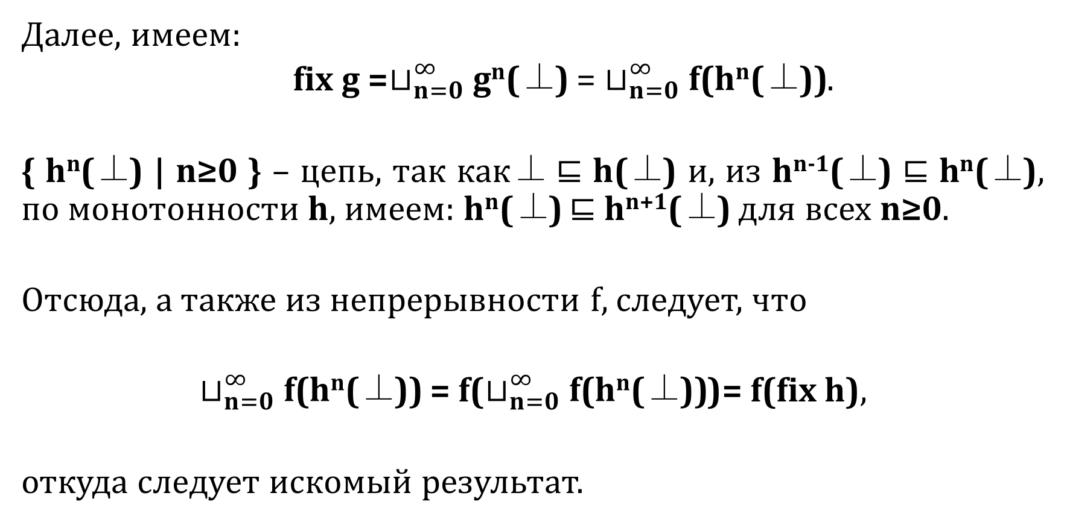
Метод численной индукции
              Далее, имеем:
              fix g =${\text{⊔}}_{n=0}^{∞}\text{g}\text{n}\text{(}\text{⊥}\text{)}$ = ${\text{⊔}}_{n=0}^{∞}\text{f}\text{(}\text{h}\text{n}\text{(}\text{⊥}\text{))}$.
              { h^{n}($\text{⊥}$) | n≥0 } – цепь, так как$\text{⊥}$ ⊑ h($\text{⊥}$) и, из h^{n-1}($\text{⊥}$) ⊑ h^{n}($\text{⊥}$), по монотонности h, имеем: h^{n}($\text{⊥}$) ⊑ h^{n+1}($\text{⊥}$) для всех n≥0.
              Отсюда, а также из непрерывности f, следует, что
              ${\text{⊔}}_{n=0}^{∞}\text{f}\text{(}\text{h}\text{n}\text{(}\text{⊥}\text{))}$ = f(${\text{⊔}}_{n=0}^{∞}\text{f}\text{(}\text{h}\text{n}\text{(}\text{⊥}\text{))}$)= f(fix h),
              откуда следует искомый результат.

Slide 12
Метод индукции фиксированной точки
              Этот метод является по существу 𝜇-правилом де Баккера и Скотта. Являясь столь же мощным, как и метод численной индукции, этот метод часто упрощает процесс доказательства.
              Суть метода: Если q(x) – утверждение, такое что:
              1) q(⊥) справедливо;
              2) из справедливости q(x) следует справедливость q(H(x)), то q(fix H) также справедливо.
              Утверждение q часто может быть равенством, либо отношением ⊑, a q(fix Н) – требующая доказательства теорема.
              Индукция фиксированной точки часто используется при доказательстве методом, основанным на свойствах фиксированных точек.

Slide 13
ПРИМЕР ДОКАЗАТЕЛЬСТВА
              Рассмотрим в качестве примера использования индукции фиксированной точки другое доказательство теоремы 5.
              Для доказательства теоремы 5 покажем, что fix g ⊑ f(fix h) и f(fix h) ⊑ fix g, откуда будет следовать искомый результат.
              В одну сторону.
              g(f(fix h)) = (g∙f)(fix h) = (f∙h)(fix h) = f(h(fix h)) = f(fix h).
              Воспользуемся допущением теоремы о том, что g∙f = f∙h, а также тем, что fix h – фиксированная точка h, а следовательно h(fix h) = fix h.
              Таким образом, получаем, что f(fix h) – фиксированная точка g, откуда, по свойству минимальной фиксированной точки, следует, что fix g ⊑ f(fix h).

Slide 14
ПРИМЕР ДОКАЗАТЕЛЬСТВА
              В другую сторону. Искомым утверждением является утверждение f(fix h) ⊑ fix g. В качестве утверждения q(x) возьмем: f(x) ⊑ fix g.
              Поскольку f – строгая функция, то f(⊥) = ⊥, а следовательно f(⊥) ⊑ fix g, откуда следует справедливость q(⊥).
              Предположим, что q(x) справедливо для некоторого х, т.е. f(х) ⊑ fix g и докажем, что q(h(x)) также справедливо.
              Из допущения теоремы имеем: f(h(x)) = g(f(x)).

Slide 15
ПРИМЕР ДОКАЗАТЕЛЬСТВА
              Согласно индуктивной гипотезе и в силу монотонности g, справедливо утверждение g(f(x)) ⊑ g(fix g) = fix g, откуда следует, что f(h(x)) ⊑ fix g.
              Таким образом, q(h(x)) – справедливо.
              По индукции фиксированной точки следует справедливость утверждения q(fix h), т.е. f(fix h) ⊑ fix g.
              Учитывая ранее доказанное утверждение fix g ⊑ f(fix h), получаем: f(fix h) = fix g.

